Slide 1
厦大实验动物中心 网上办公系统 使用帮助

Slide 2
目录
注册流程图解
权限列表
动物订购流程图解
注册
主要功能菜单
课题组负责人审核成员，授予成员权限
培训预约
获取实验动物中心门卡凭证的流程
动物代购并转入
进入转运代购流程处理
课题组审批动物订购
查看代购记录
动物转运
动物跨课题组转运-转出
动物跨课题组转运-接收
课题组负责人查看及确认提交流程
账单查看（汇总包）
账单明细
在线付款

Slide 3
注册流程图解：
重点事项：
1，一定要课题组负责人（拥有结算权限）首先注册
2，课题组成员需要课题组负责人审核通过才可以使用本系统
动物中心管理员审核
1，课题组负责人注册
3，课题组负责人注册成功，可以审核成员
动物中心审核并进行反馈。
审核成员
预约培训等基础权限
1，课题组成员注册
发起订申请权限
直接提交订购申请权限

Slide 4
权限列表
 | 修改个人资料 | 培训预约 | 伦理号查询 | 动物转运、订购（由课题组审核） | 动物转运、订购（直接发给动物中心） | 查看账单，笼位记录 | 成员管理
课题组负责人 | √ | √ | √ | √ | √ | √ | √
提交申请成员 | √ | √ | √ | √ | √
新建申请成员 | √ | √ | √ | √
普通成员 | √ | √ | √

Slide 5
动物订购流程图解：
重点事项：
1，一定要课题组负责人（拥有结算权限）首先注册
2，课题组成员需要课题组负责人审核通过才可以订购
动物中心管理员审核
申请
动物中心进行订购并进行反馈。
1，课题组负责人注册
3，课题组负责人注册成功，可以审核成员
负责人审核订购申请
审核成员
审核后提交申请的成员
1，课题组成员注册
拥有直接申请权限的成员

Slide 6
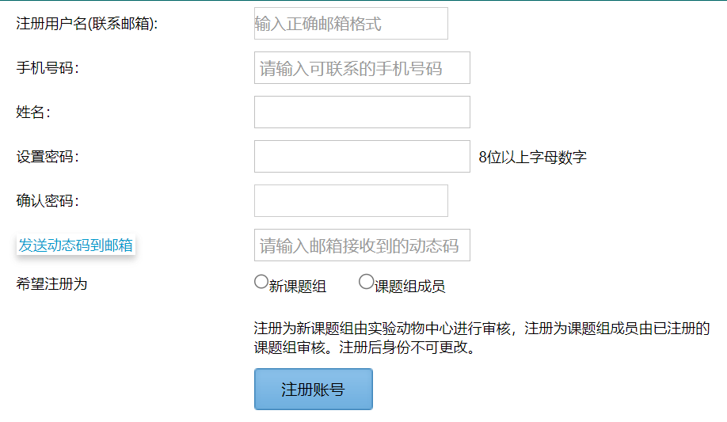
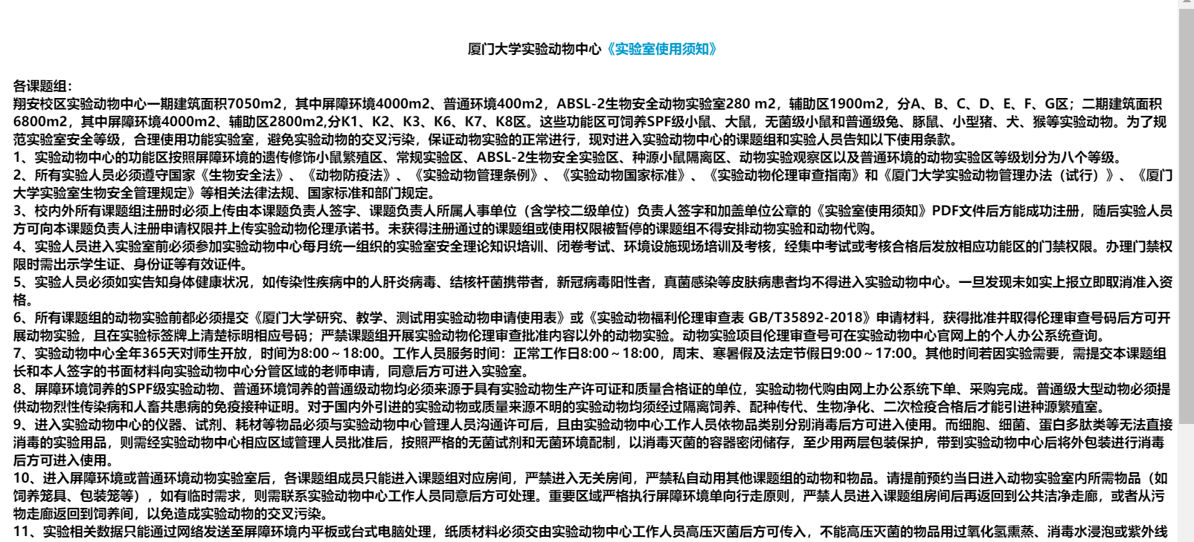
注册
1.校内用户与校外用户收费标准不一样
2.收费标准取决于课题组负责人所在的单位
3.校内各学院的课题组负责人需要绑定厦大一卡通账号
4.厦大附属医院的课题组负责人有一卡通账号的从《校内用户注册》入口进入，没有一卡通账号的从《校外用户注册》入口进入。
系统发送动态码到上面邮箱，请打开邮箱获取动态码输入此框，以确保邮箱是正确的。
注册为新课题组由实验动物中心进行审核，注册为课题组成员由想要加入的课题组审核。注册后身份不可更改。
1，需要拉到下方同意，并注册

Slide 7
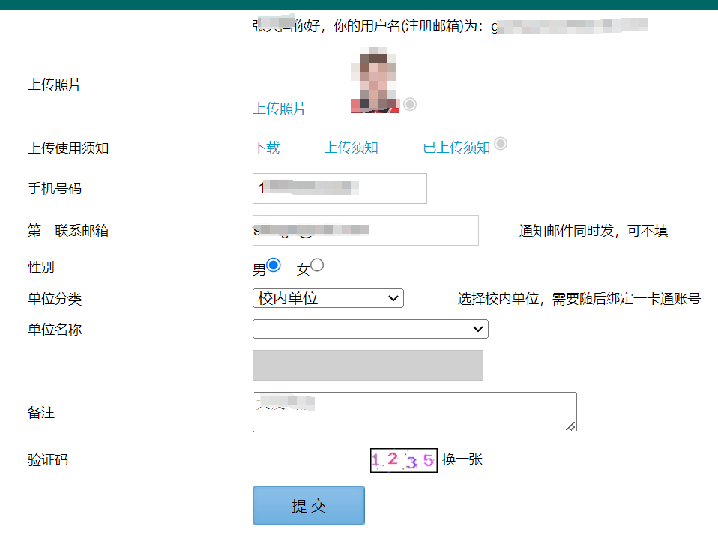
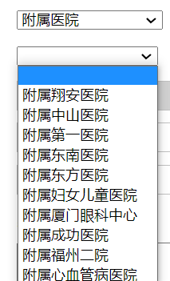
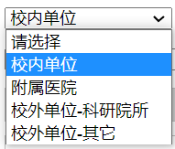
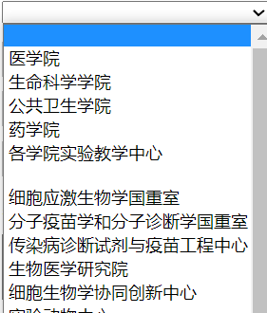
课题组注册
准备：
上传单位盖章的使用须知
上传头像照片
1，必须由课题组负责人本人注册，并使用负责人自己的邮箱作为注册地址。密码由负责人妥善保管。否则后果自负。
2，可以填写第二联系邮箱，相关通知邮件同时发往第二联系邮箱
其它说明
注册完毕后，请等待动物中心审核通过。
审核通过后，可以登录进行动物订购。

Slide 8
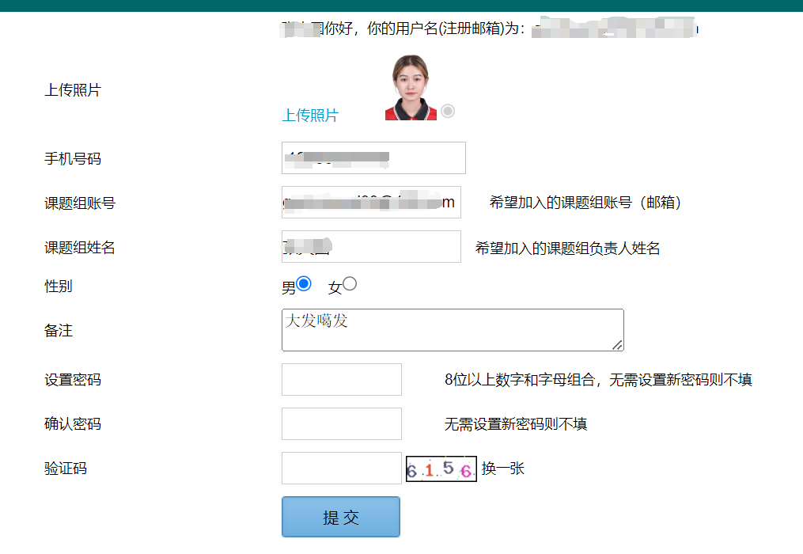
课题组成员注册
学生需要填写正确的课题组负责人邮箱账号以及匹配的姓名
成员注册后，需通知（等待）课题组负责人登录系统，审核及赋予权限

Slide 9
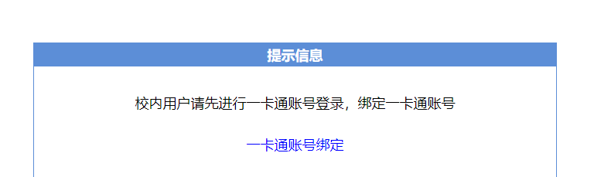
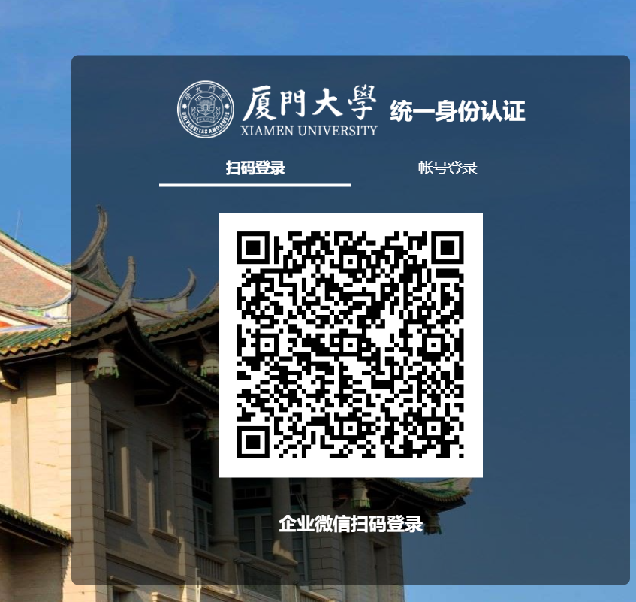
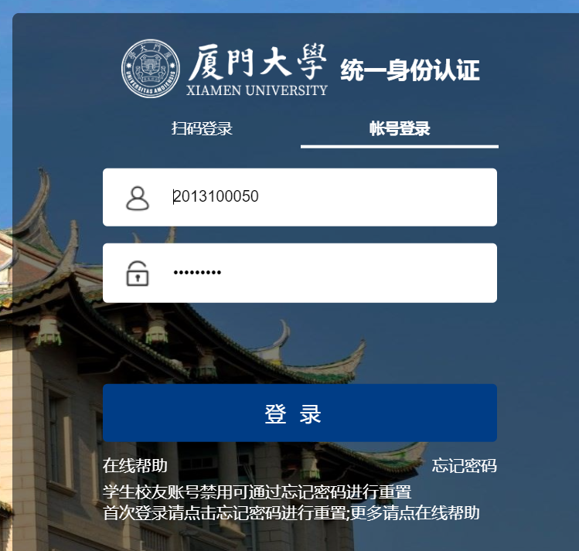
注册账号的姓名需与统一身份认证的姓名一致，否则绑定失败

Slide 10
2，注册后请等待审核通过

Slide 11
主要功能菜单
修改密码及其它注册信息
使用完毕后请手动注销
预约动物中心发起的培训
查看培训记录及取消预约
发起新的转运、代购申请，课题组负责人可以自行申请，也可以通过成员申请
自己的转运和代购记录，课题组负责人在此对成员的转运、订购申请进行审核。
本课题组负责人及成员所有的订购记录
本课题组所有的账单，以月为单位进行汇总
本课题组在养笼位记录
查询伦理号，查询转基因实验进度
审核课题组成员，并给予相应权限

Slide 12
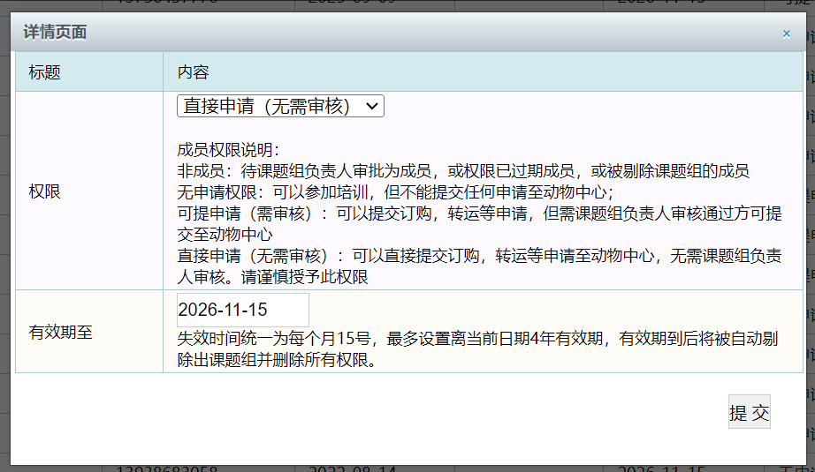
课题组负责人审核成员，授予成员权限
分别查看现有成员，已过期或已剔除成员
取消该人员课题组成员权限，学生毕业或换课题组请及时删除。
跨课题组转运动物的所有申请都需要课题组审核

Slide 13
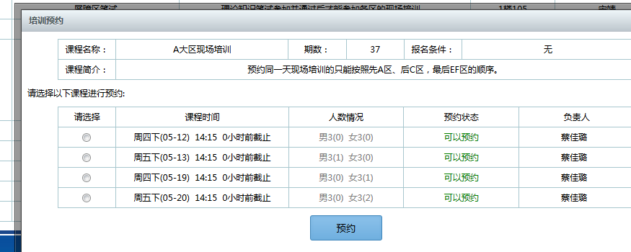
培训预约
选择需要报名的课程
选择时间并预约

Slide 14
获取实验动物中心门卡凭证的流程
考试通过（97分以上）
考试通过
1，参加理论培训
2，理论知识闭卷考试
3，现场培训
4，首次进入现场的考核
5，获取门禁卡
考试没通过
补考，必要时重新预约现场培训，补考仍未通过下个月再预约重新理论培训

Slide 15
动物相关申请流程
动物代购流程
申请人提交
区域负责人审核
代购员审核
代购员代购
代购员确认到货时间
转运员完成转入
申请人确认接收
课题组内动物转运流程
申请人提交
检疫员审核
区域负责人审核
打包员准备笼盒
打包员确认转出
结束
跨课题组动物转运流程
申请人提交
接收课题组确认提交
检疫员审核
区域负责人审核
打包员准备笼盒
打包员确认转出
结束
跨校动物转运流程
申请人提交
区域负责人审核
检疫员审核
打包员准备笼盒
打包员确认转出
结束

Slide 16
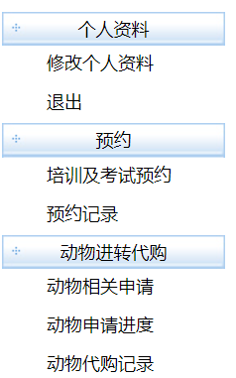
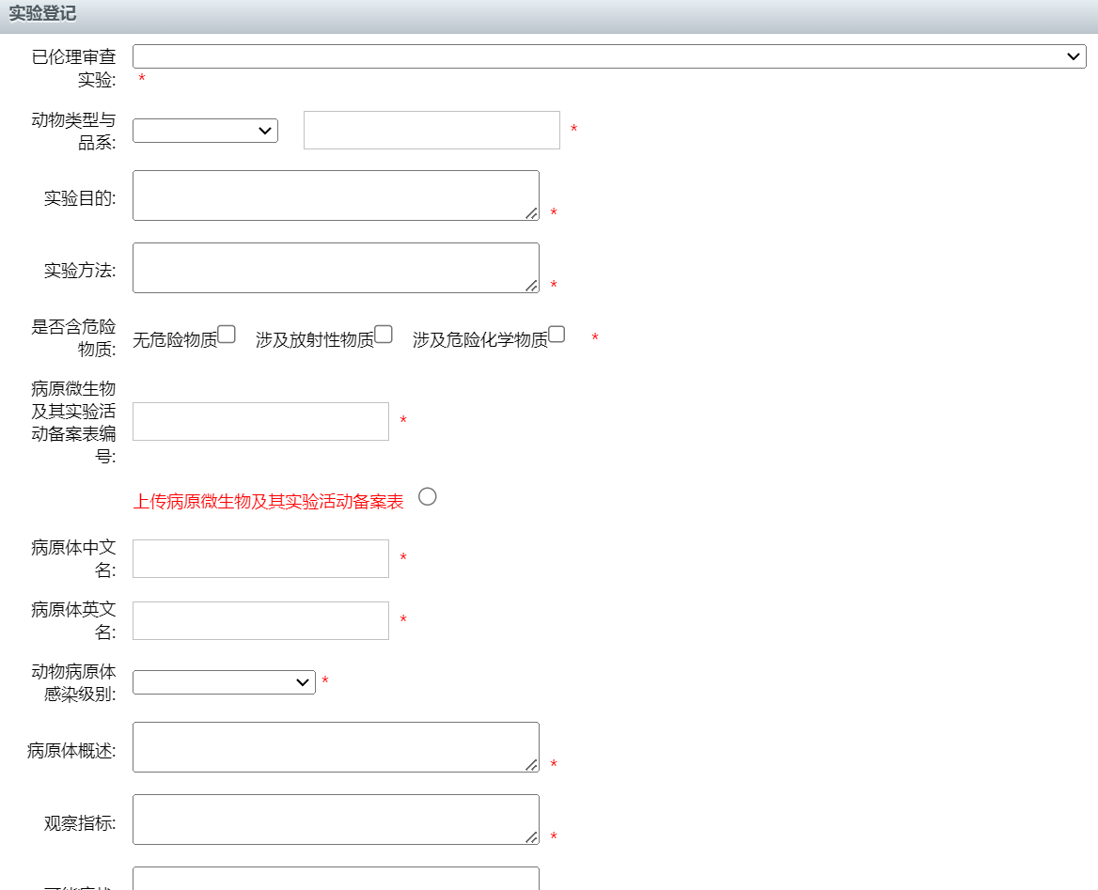
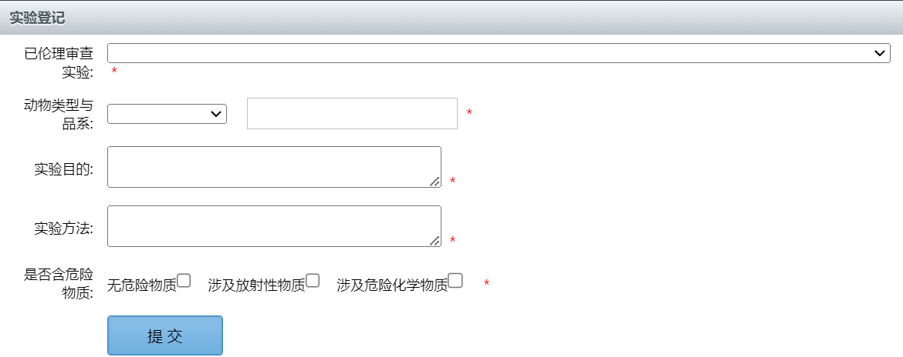
动物代购并转入
出现这个提示，说明老师还没有给学生申请的权限。

Slide 17
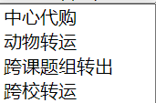
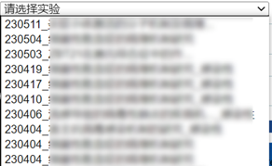
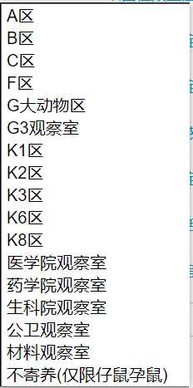
登记后的实验
选择转入方式，中心代购
选择转入区域，申请将由不同区域的负责老师进行审核

Slide 18
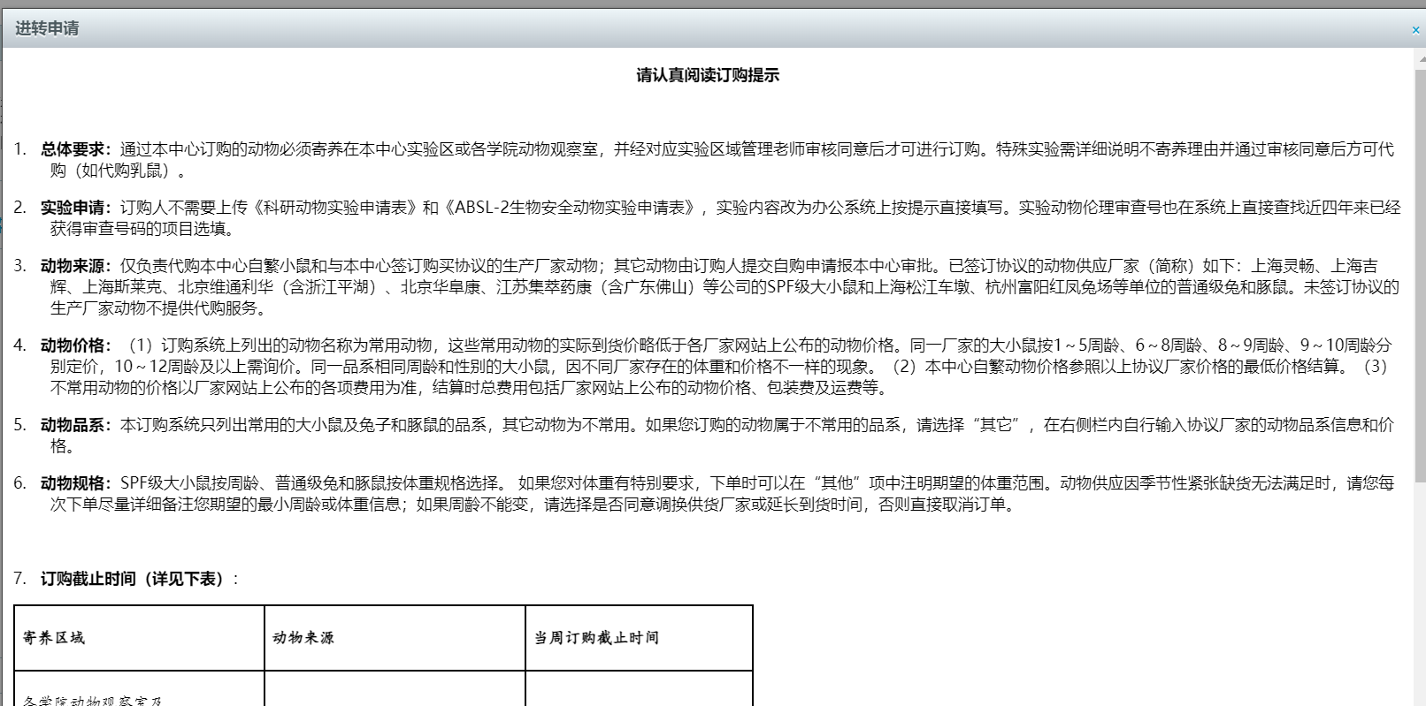
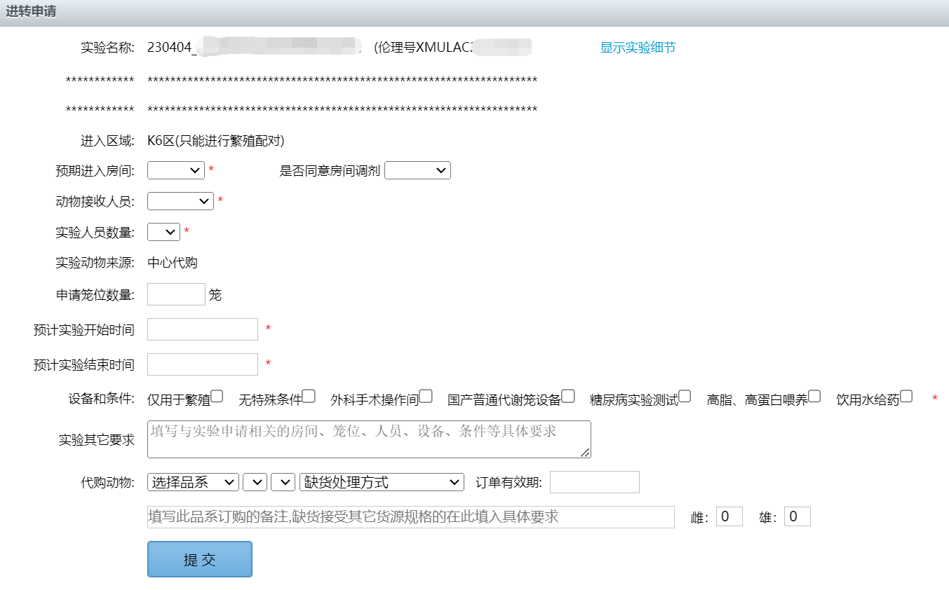
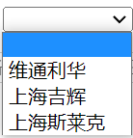
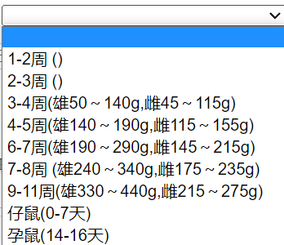
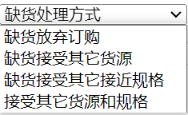
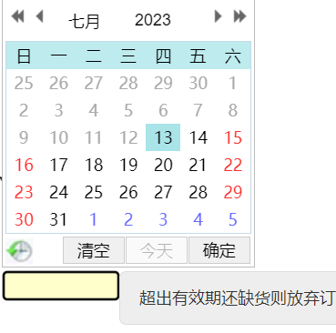

Slide 19
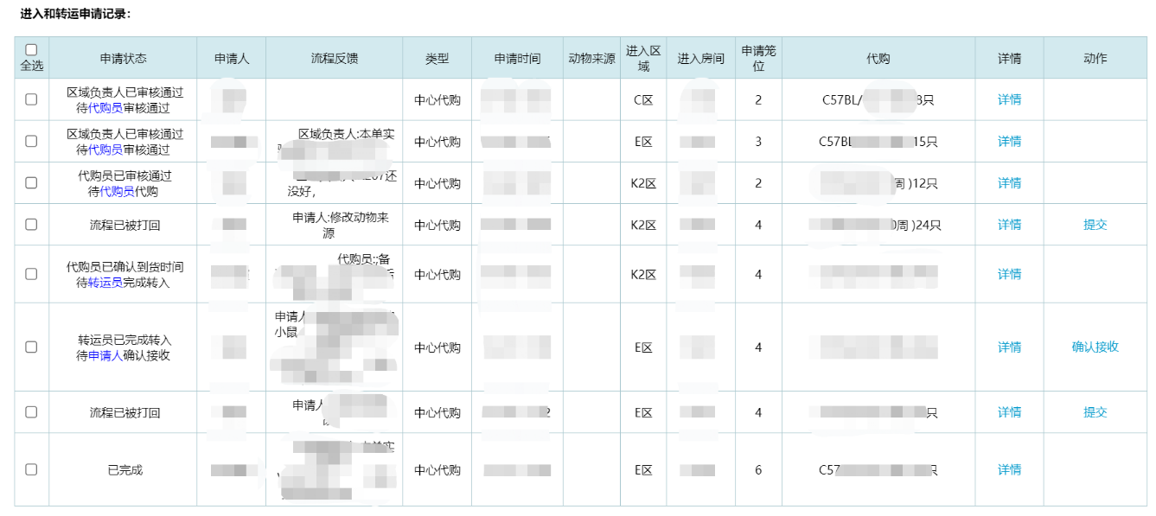
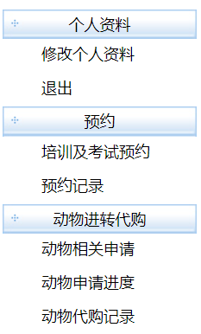
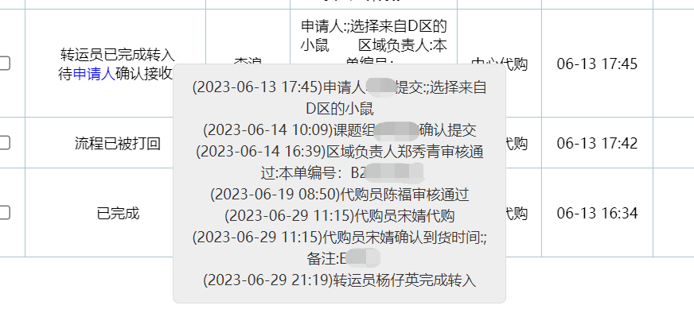
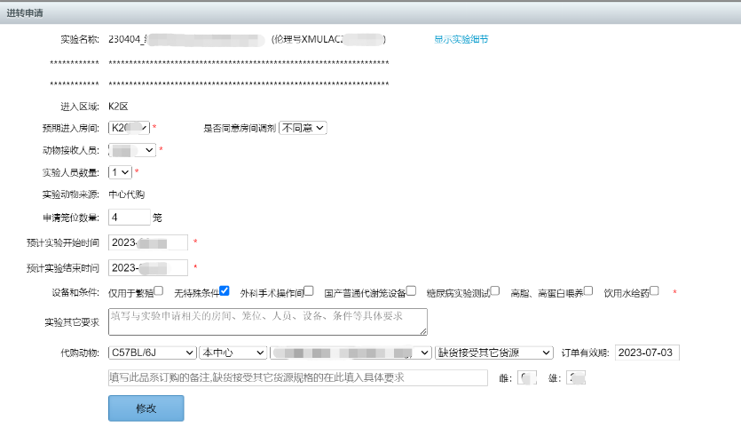
进入转运代购流程处理
在此页面查看流程动态，在下一节点未操作前可以撤回和修改，课题组可以审批成员的流程。
流程状态
申请流程/记录
鼠标放置在状态上方出现流程详情
申请详情

Slide 20
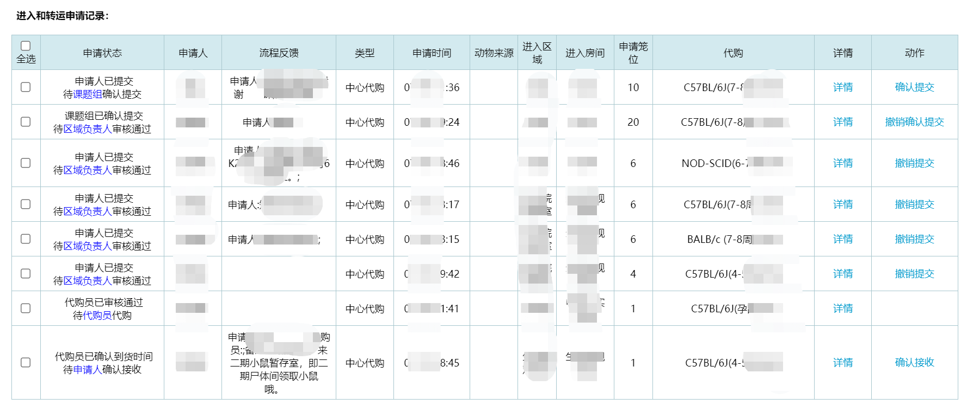
课题组审批动物订购
没有提交权限的成员发起的订购，处于待课题组确认提交状态，要点击确认提交，流程才提交到饲养区的区域负责人
提交前，课题组有权限修改
在下一节点未处理之前，可以撤销本次操作
订购到货后，需确认接收，否则系统在一周内确认接收

Slide 21
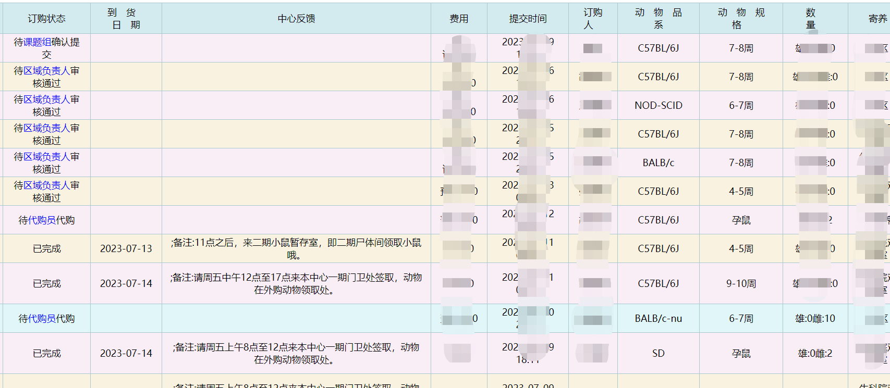
查看代购记录
可以查看预计费用
代购记录

Slide 22
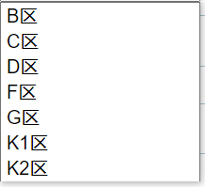
动物转运
选择正确的动物转运类型
这里出现的转出区域是所在课题组有饲养动物的区域，没有饲养记录的区域无法转出。请确保您在的课题组在要转出的区域当前有饲养记录。

Slide 23
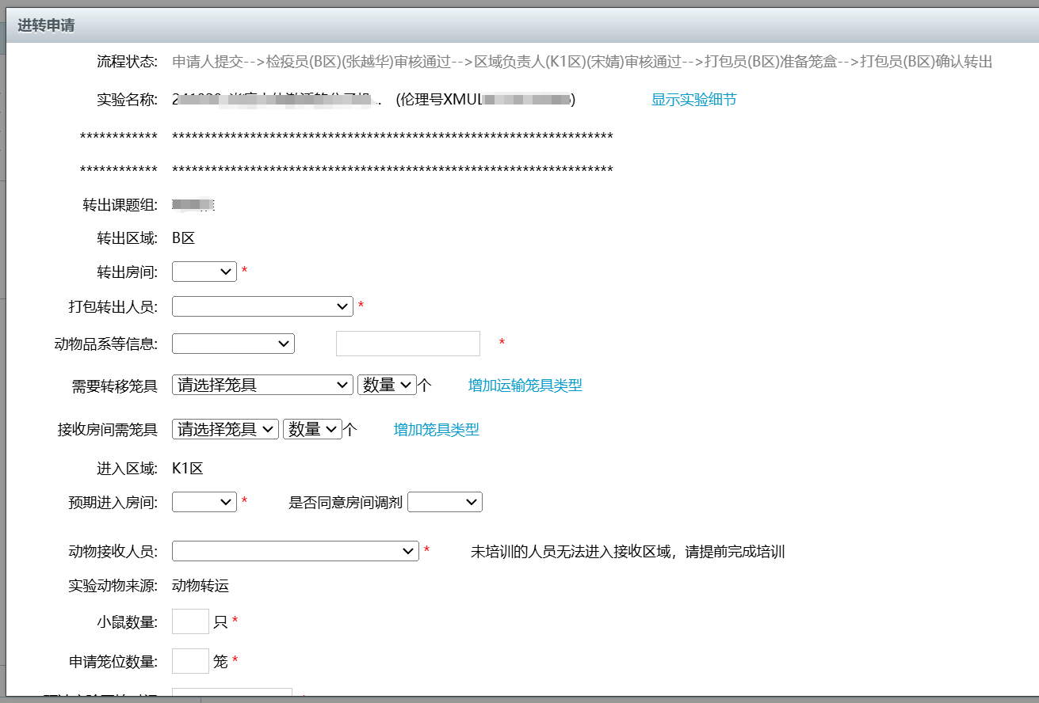
这里显示流程状态
没有直接提交申请权限的，提交后，要由课题组确认提交才能正式生成申请。
系统里该区域有培训考核通过记录的，才能成为打包转出人员
根据实际情况填写申请
申请提交后可在申请进度这查看申请进度

Slide 24
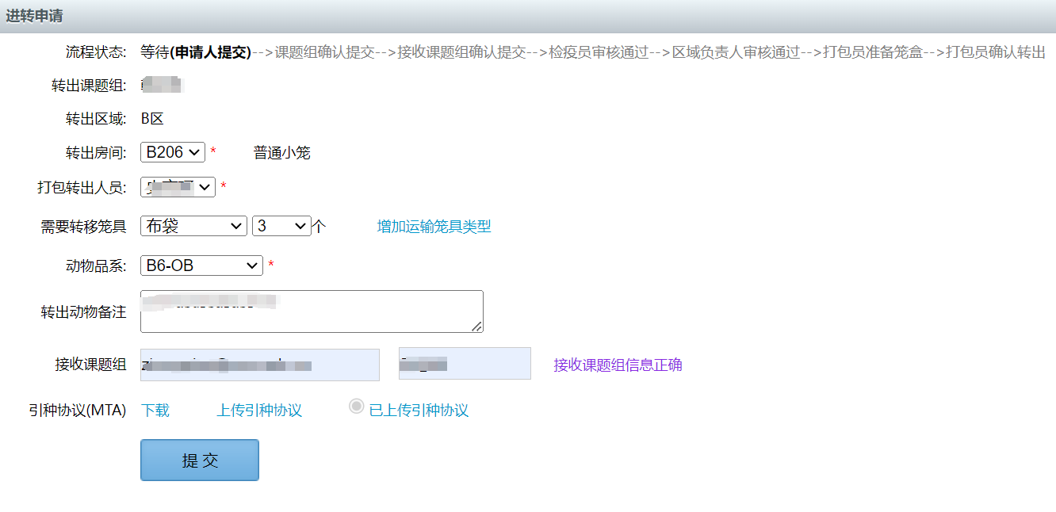
动物跨课题组转运-转出
填写在本系统的课题组账号（邮箱），和对应姓名
引种协议校内互转需课题组负责人签字。转至校外需单位盖章，单位及课题组负责人签字。否则审核不会通过

Slide 25
动物跨课题组转运-接收
接收人必须是课题组负责人才能操作接收动物。
接收人须在动物申请进度里进行动物接收操作
填写接收转入的区域，继续申请

Slide 26
课题组负责人查看及确认提交流程
可以查看流程中所有人，包括动物中心管理员的流程备注
没有直接提交申请权限的学生提交的申请，由课题组负责人在此确认提交
查看申请详情，未提交前课题组负责人可以更改申请
流程状态
动物中心管理员未审批之前可以撤销提交的申请

Slide 27
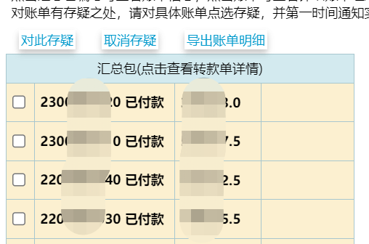
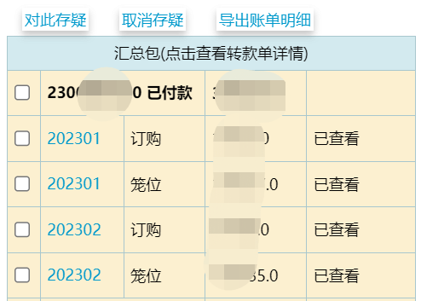
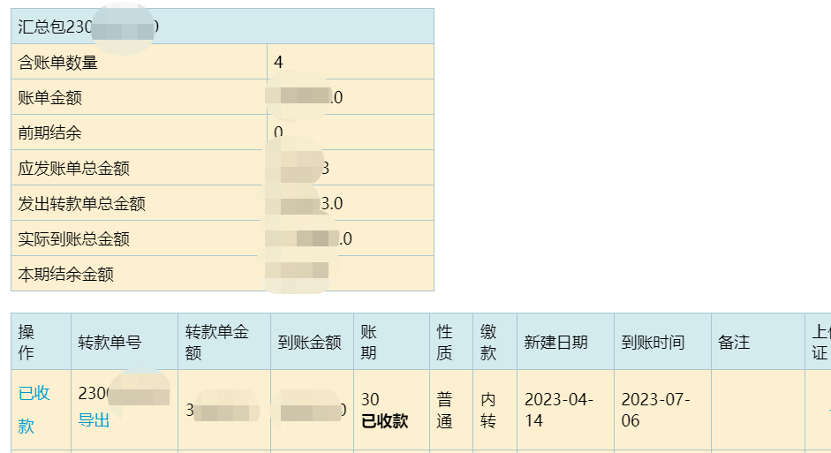
账单查看（汇总包）
勾选，导出账单明细到excel
比如这个汇总包里面有4个分项账单
点击查看每个账单汇总包的明细
查看账单记录
可以查看每个汇总包情况
如果对账单金额或明细存疑，可以勾选账单，点击对此存疑，并通知实验动物中心财务人员进检查
账单日期到而未付款的将关停账号

Slide 28
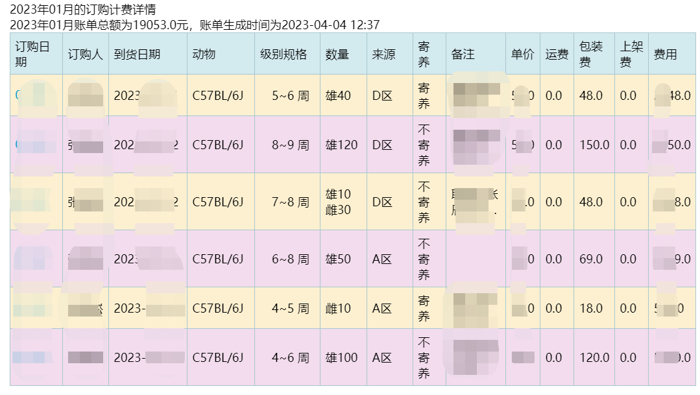
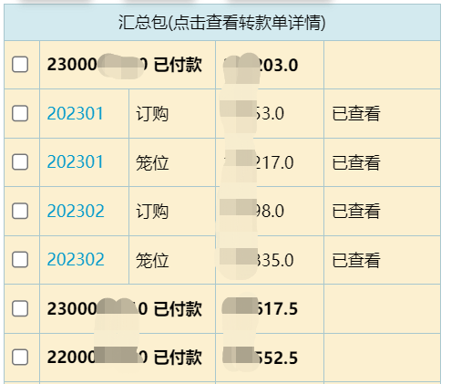
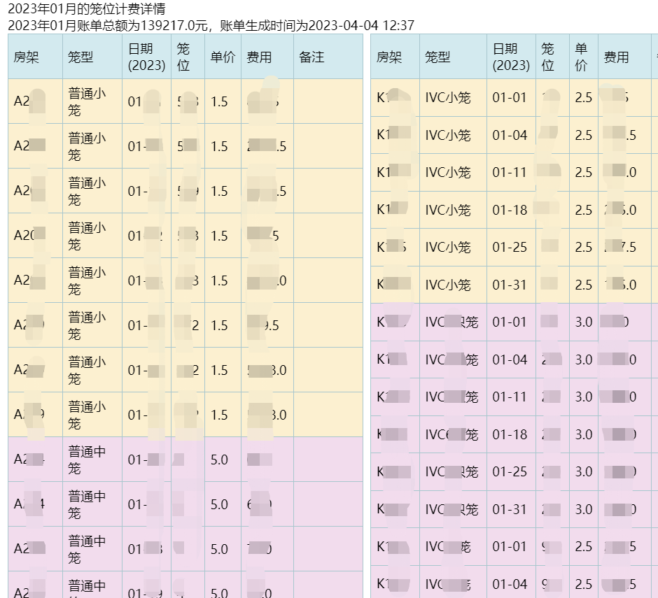
账单明细

Slide 29
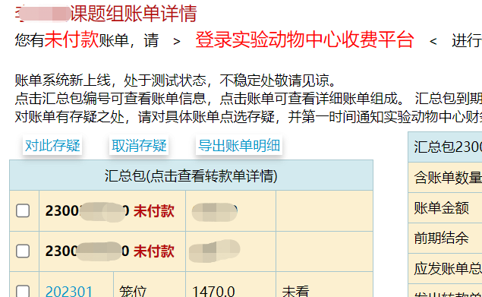
在线付款
请点击进行付费操作。操作步骤与学校贵重仪器共享平台相同

